Slide 1

재미동포를 위한 한국어(영어권)
유아유치반_5
재미한국학교협의회 (NAKS)
The National Association for Korean Schools

Slide 2
[ 5 주차 수업지도 및 목표 ]
지난 시간에 배운’ㄹ,라’ 낱말을 복습해 봅니다.
인사노래와 한글 자,모음 노래는 수업 흐름에 따라 선택하여 사용하세요.
‘ㅁ,과 마’ 를 배우며 해당하는 통글자 낱말을 배웁니다.
( ZOOM 수업 시, 스크린 공유 후 아이들이 직접 글자를 화면에 써 보게 하면 좋습니다.)
ㅁ 연계동화책 ‘미운아기오리’를 함께 보고(읽고) 줄거리나 인상깊은 부분 혹은 배울 점을 함께 나누어 봅니다.
- 실물 동화책을 사용하거나, 동영상 링크를 이용합니다.
- 그림으로 쓰는 독서일지를 이용하면 효과적입니다. – 숙제 *
오늘 배우는 통글자 ‘토마토’ 동요를 들으며 글자 생김새에 익숙해 지도록 합니다.
특별활동 :머리어깨무릎발 동요 율동배우고 신체명칭 익히기
슬라이드 하단에 교사의 수업을 돕기 위한 ‘자료 사용지침’ 노트가 첨부된 페이지가 있습니다.
필요에 따라 참고하여 사용하세요.
재미한국학교협의회 (NAKS)
The National Association for Korean Schools

Slide 3
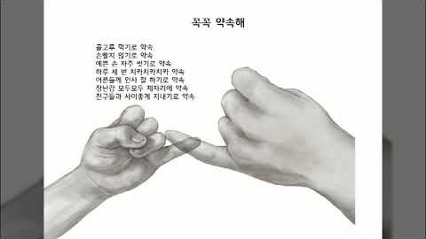
안녕하세요, 선생님!
안녕, 친구들!
https://youtu.be/7JnWRyxz-rM
인사 잘하기로 약속해!
수업할 때 집중하기로 약속해!
친구들과 사이좋게 지내기로 약속해!
재미한국학교협의회 (NAKS)
The National Association for Korean Schools
Notes:
아침마다 아이들과 인사하는 노래입니다.
화면을 클릭하시면 음악과 애니메이션 효과가 재생됩니다.

Slide 4

자음노래 :
모음노래 :
https://youtu.be/sI8bk7vqys0 1:28
https://youtu.be/a0ybUSnMQew?list=PLvGNX68W6qsd96SkJBk5dJuXNZgMNYW06
https://youtu.be/A7JczAgrmII?list=PLvGNX68W6qsd96SkJBk5dJuXNZgMNYW06
Youtube.com
재미한국학교협의회 (NAKS)
The National Association for Korean Schools

Slide 5
[ 복습 한글 라 - 리 ]
ㅓ
ㅣ
ㅑ
ㅕ
ㅏ
ㄹ
ㅗ
ㅛ
ㅜ
ㅠ
ㅡ
재미한국학교협의회 (NAKS)
The National Association for Korean Schools

Slide 6
[ 오늘의 한글자음 ]
ㅁ
1
2
3
4
5
6
7
ㄱ
ㄴ
ㄷ
ㄹ
ㅁ
ㅂ
ㅅ
8
9
10
11
12
13
14
ㅇ
ㅈ
ㅊ
ㅋ
ㅌ
ㅍ
ㅎ
[ 미 음 ]
재미한국학교협의회 (NAKS)
The National Association for Korean Schools

Slide 7

[ㅁ 글자만들기 예시 ]
[자음]
[모음]
ㄱ
ㄴ
ㄷ
ㄹ
ㅏ
ㅑ
ㅓ
ㅕ
ㅁ
ㅂ
ㅅ
ㅇ
ㅏ
ㅗ
ㅛ
ㅜ
ㅠ
ㅈ
ㅊ
ㅋ
ㅌ
ㅍ
ㅎ
ㅡ
ㅣ
재미한국학교협의회 (NAKS)
The National Association for Korean Schools
Notes:
하마 입니다.

Slide 8
[ 함께 써 봐요! ]
ㅁ
마
5
1
2
1
2
3
3
4
재미한국학교협의회 (NAKS)
The National Association for Korean Schools

Slide 9
‘ㅁ,마’ 글자에 해당하는
통글자 낱말을 배워보아요!
재미한국학교협의회 (NAKS)
The National Association for Korean Schools

Slide 10
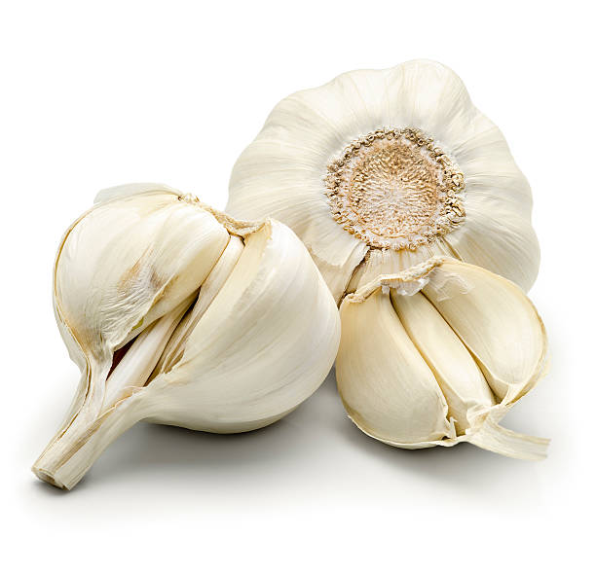
마늘
마
하마
마

Slide 11
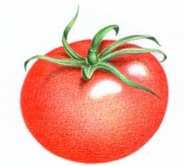
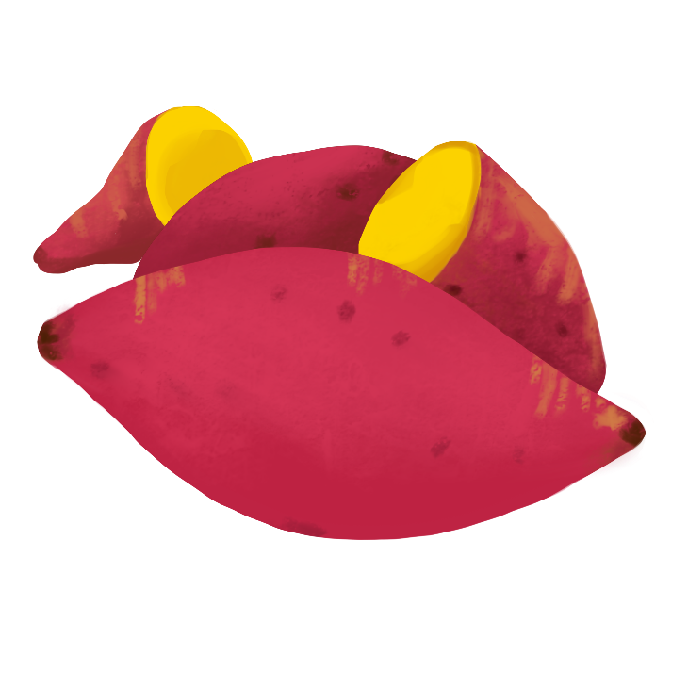
토마토
마
고구마
마

Slide 12


무당벌레
무
무지개
무

Slide 13


모자
모
미끄럼
미

Slide 14
ㅁ
[ ㅁ,마 활용 글자! ]
ㅗ
ㅁ
ㅁ
ㅏ
ㅣ
ㅁ
ㅜ
재미한국학교협의회 (NAKS)
The National Association for Korean Schools
Notes:
마 를 가장 기본형으로 알려주시고 ㅁ 에 각 모음이 붙어 다른 글자가 됨을 알려주세요.

Slide 15
‘ㅁ,마’ 글자에 해당하는
동화 『미운아기오리』를 함께 읽어보아요.
재미한국학교협의회 (NAKS)
The National Association for Korean Schools

Slide 16
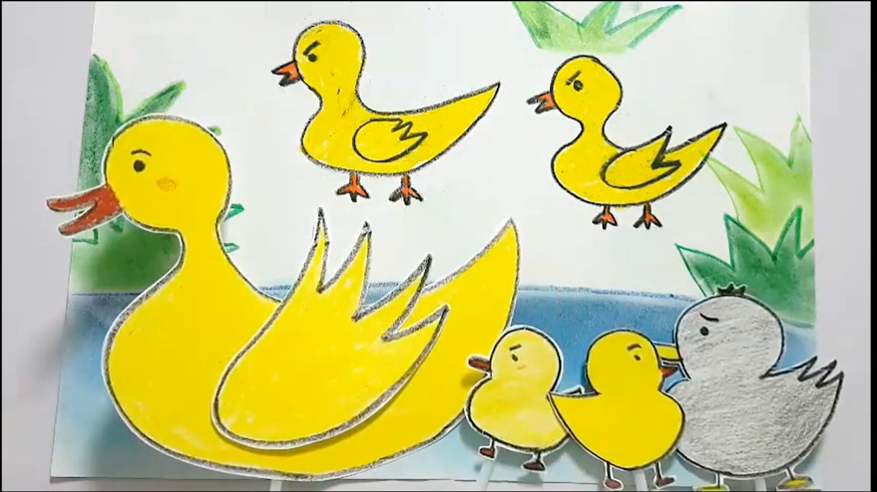
[ 5 주차 동화책 읽기 ]
미운
아기오리
https://youtu.be/rZu8atF-rBs 6:08
Youtube.com
재미한국학교협의회 (NAKS)
The National Association for Korean Schools

Slide 17
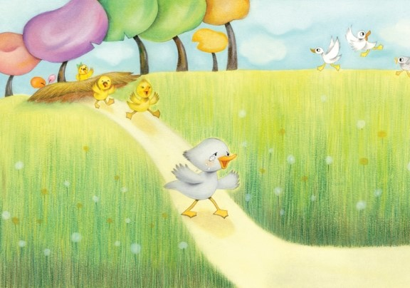
미운 아기오리에 대해 함께 알아봐요!
미운아기오리는 어떻게 생겼었나요?
미운아기오리는 가족과 어떻게 지냈나요?
미운아기오리의 마음은 어땠을까요?
미운아기오리는 결국 무엇이 되었나요?
한지수의 동화일러스트
재미한국학교협의회 (NAKS)
The National Association for Korean Schools
재미한국학교협의회 (NAKS)
The National Association for Korean Schools

Slide 18
‘ㅁ’의 가족들은 누가 있을까?
https://youtu.be/xR5XEJcVZZ0?list=PL0Xce52AoWX5VMxw_T5UYkH_T-qFyczkf
마
먀
머
며
모
묘
무
뮤
므
미
재미한국학교협의회 (NAKS)
The National Association for Korean Schools

Slide 19
연결해 보세요
그림과 글자가 서로 맞는 것을 찾아 연결해 보세요,.
하마
무지개
모자
재미한국학교협의회 (NAKS)
The National Association for Korean Schools

Slide 20
써 보세요
ㅁ과 10개의 모음을 합해 붙여 써 보세요.
 | ㅏ | ㅑ | ㅓ | ㅕ | ㅗ | ㅛ | ㅜ | ㅠ | ㅡ | ㅣ
ㅁ |  | 먀
ㅁ |  |  |  |  | 모 |  | 무
재미한국학교협의회 (NAKS)
The National Association for Korean Schools

Slide 21



[ 동요 수업 ] - 토마토
https://youtu.be/E5HM4twfrH8
울퉁불퉁 멋진 몸매에 빨간 옷을 입고
새콤달콤 향내 풍기는 멋쟁이 ( !)
나는야 주스 될거야. 꿀꺽!
나는야 케챱 될거야. 찌익-
나는야 춤을 출거야.
뽐내는 ( !)
토마토
토마토
토마토
토마토
재미한국학교협의회 (NAKS)
The National Association for Korean Schools

Slide 22
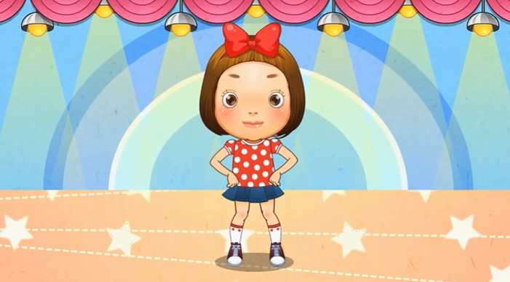
[ 5 주차 특별활동 ]
머리 어깨 무릎 발 https://youtu.be/rMxSWkHFZlo
재미한국학교협의회 (NAKS)
The National Association for Korean Schools
Notes:
신체활동을 위한 노래 입니다.
율동과 더불어 각 신체부위의 명칭과 단어를 알려줘 보세요.

Slide 23
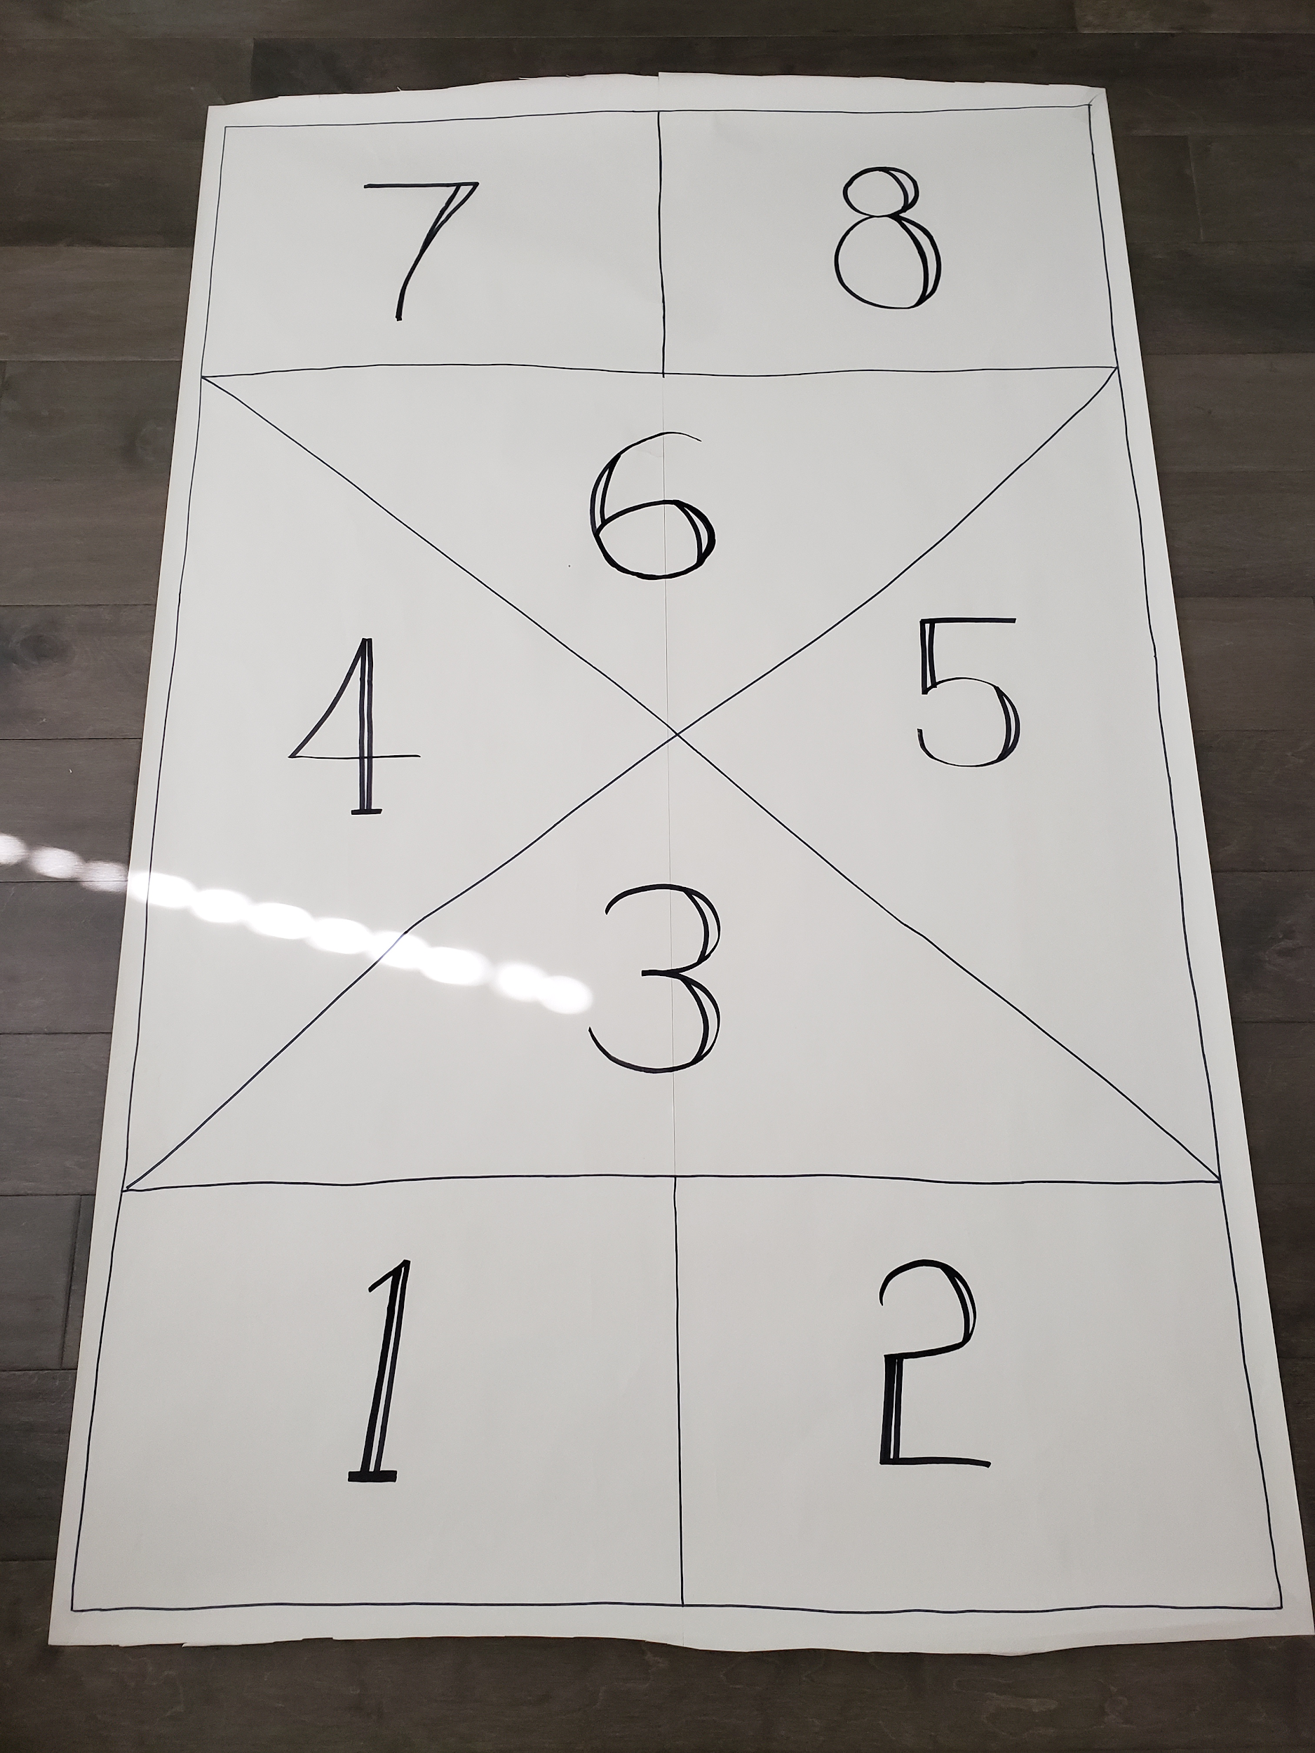
[ 5 주차 특별활동 2 ]
신체놀이))
* 무궁화 꽃이 피었습니다
https://youtu.be/ITMrZnePXDk
* 땅 따먹기 (사방치기)
https://youtu.be/FmQlZS49IFM?list=PLtaPX3TiDImWEhkgqV6gTyXRWWXS6GSn2
재미한국학교협의회 (NAKS)
The National Association for Korean Schools
Notes:
온라인 수업때는 위의 율동을 이용하시고,
신체놀이는 대면수업 특별활동으로 이용하시길 바랍니다.

Slide 24
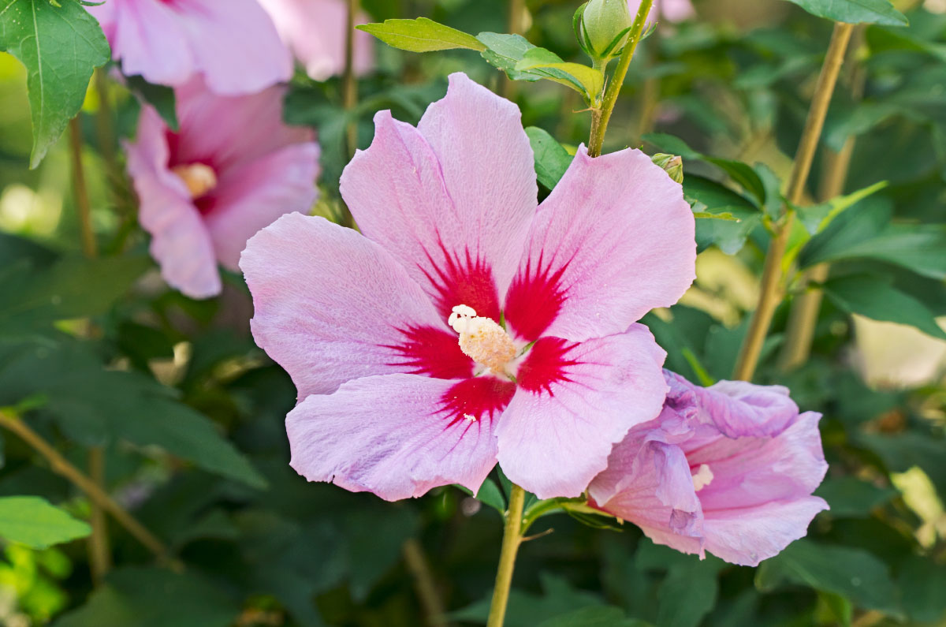
무궁화는
어떻게 생겼을까?
재미한국학교협의회 (NAKS)
The National Association for Korean Schools
Notes:
‘무궁화 꽃이 피었습니다’ 놀이를 하며 무궁화가 어떤 꽃인지 어떻게 생겼는지 알려주세요.

Slide 25
References
코뿔소 한글쓰기 (단어)
https://youtu.be/7JnWRyxz-rM
https://youtu.be/sI8bk7vqys0
https://youtu.be/a0ybUSnMQew?list=PLvGNX68W6qsd96SkJBk5dJuXNZgMNYW06
https://youtu.be/A7JczAgrmII?list=PLvGNX68W6qsd96SkJBk5dJuXNZgMNYW06
https://youtu.be/rZu8atF-rBs https://youtu.be/xR5XEJcVZZ0?list=PL0Xce52AoWX5VMxw_T5UYkH_T-qFyczkf
https://youtu.be/E5HM4twfrH8
https://youtu.be/rMxSWkHFZlo
https://youtu.be/ITMrZnePXDk
https://youtu.be/FmQlZS49IFM?list=PLtaPX3TiDImWEhkgqV6gTyXRWWXS6GSn2
이미지 : google.com
youtube.com
한지수의 동화일러스트
재미한국학교협의회 (NAKS)
The National Association for Korean Schools

